Slide 1

PHÒNG GIÁO DỤC & ĐÀO TẠO LONG BIÊN
TIẾNG VIỆT LỚP 1
BÀI 17: G g Gi gi
GIÁO VIÊN:

Slide 2

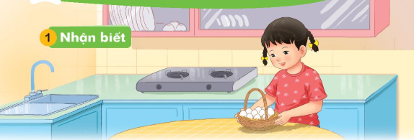
BÀI 17: G g Gi gi
Hà có giỏ trứng gà.
Hà có giỏ trứng gà.

Slide 3
g
gi
g a
gi o
gà
giỏ
ga gỗ gụ giá giò giỗ
ga gỗ gụ giá giò giỗ

Slide 4
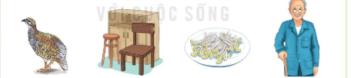
gà gô đồ gỗ giá đỗ cụ già
gà gô đồ gỗ giá đỗ cụ già

Slide 5



Slide 6
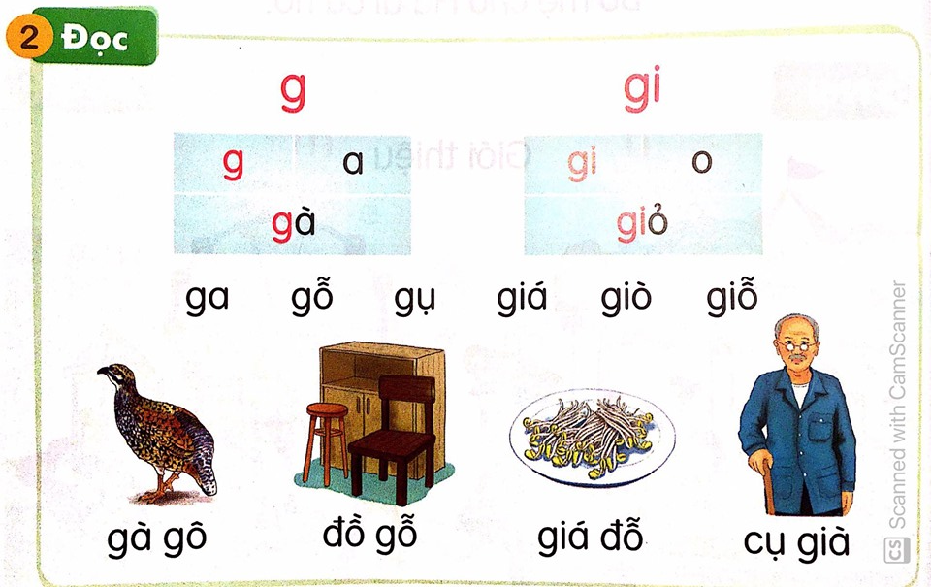

Slide 7

Viết bảng con

Slide 8
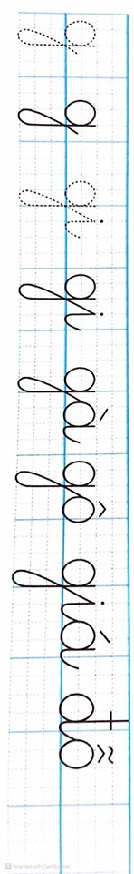

Slide 9


Slide 10
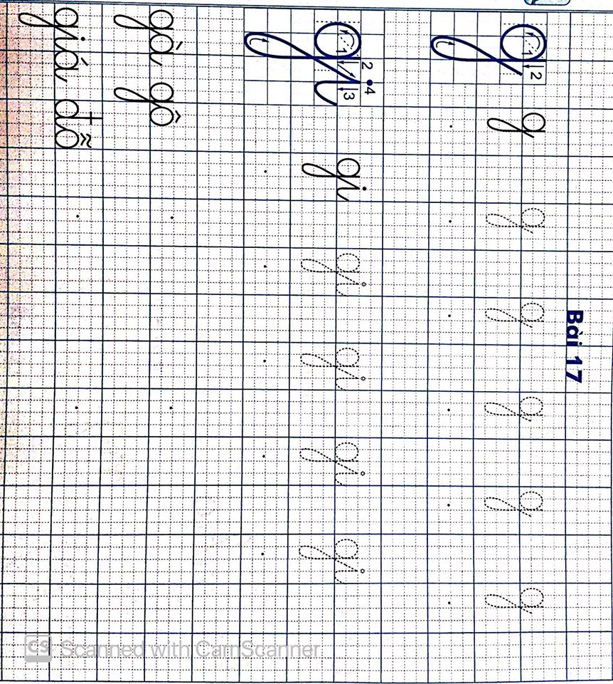

Slide 11
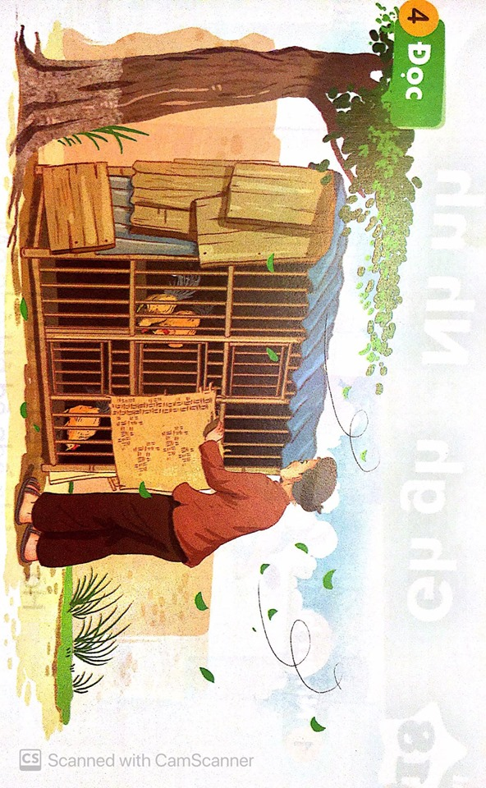
Bà che gió cho ba chú gà.
Bà che gió cho ba chú gà.

Slide 12
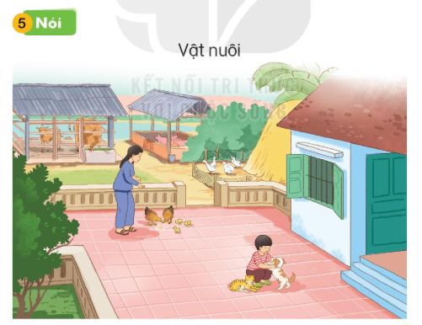

Slide 13

CHÚC CÁC EM CHĂM NGOAN HỌC GIỎI

